Slide 1


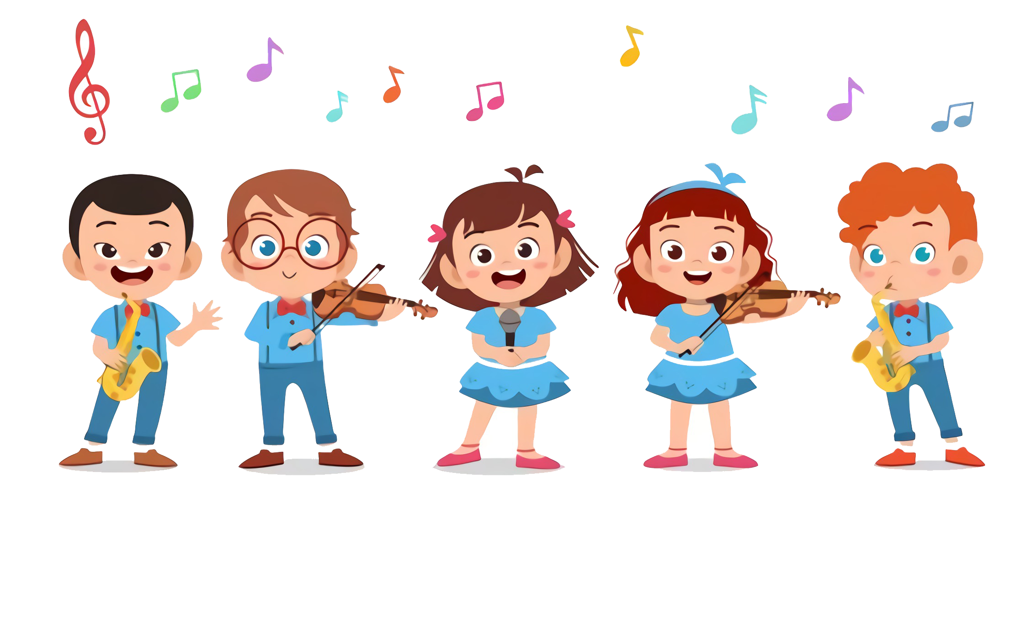

Slide 2
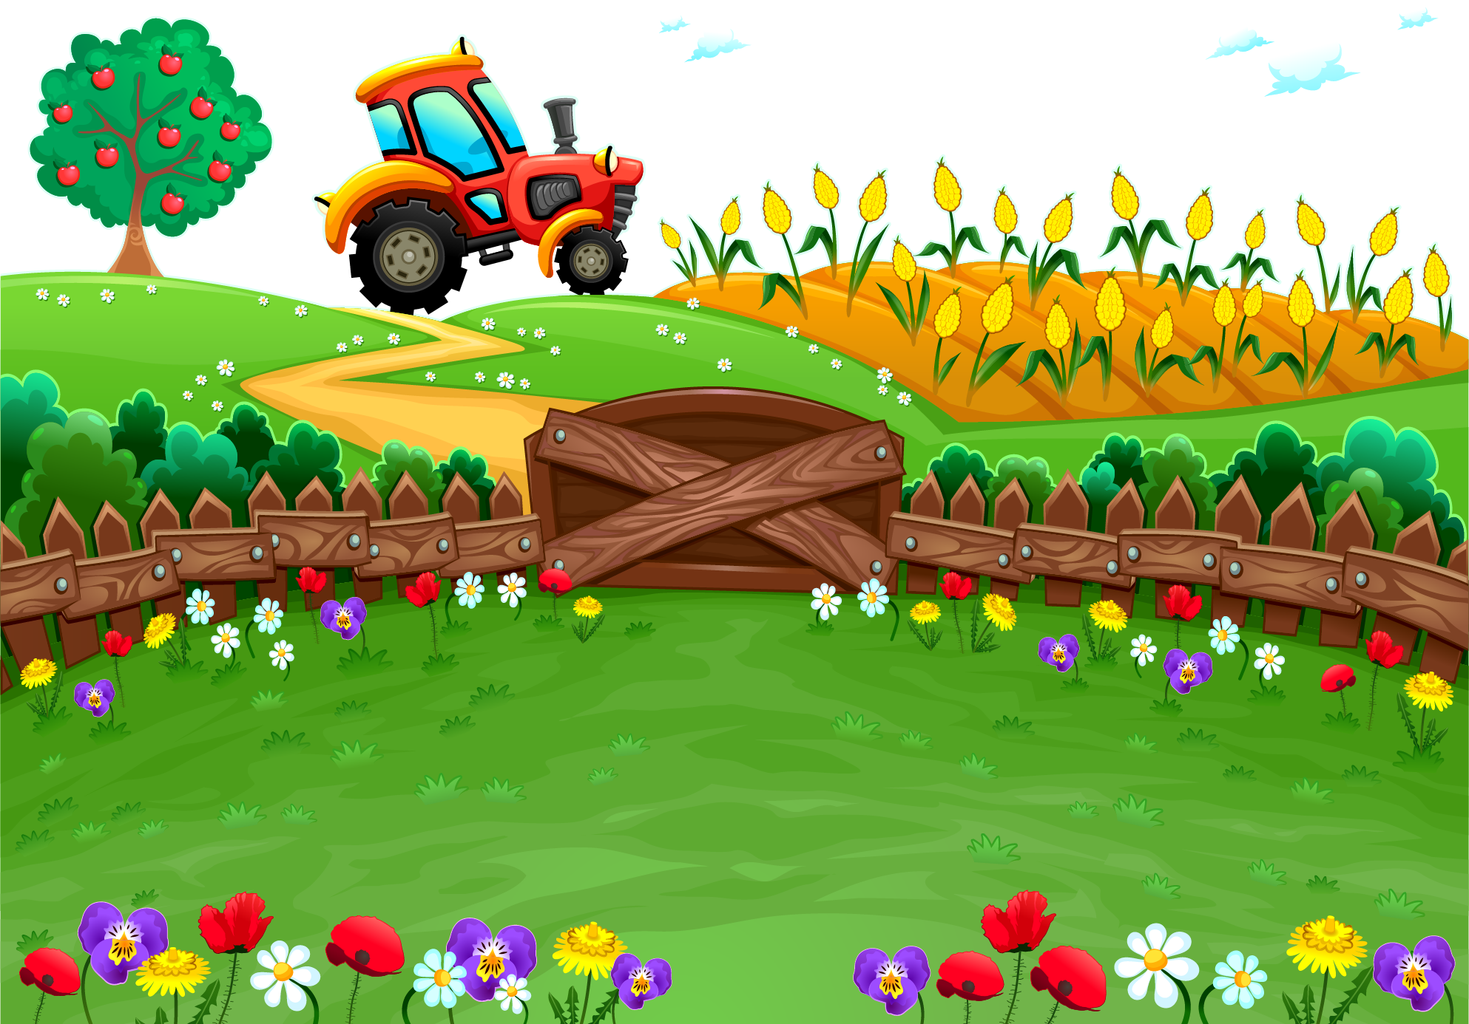
Chúng mình cùng
trang trí vườn hoa nào!
Dặn dò

Slide 3





Dặn dò

Slide 4


tí
na
na
Tèo
3
?
1
2
QUAY LẠI

Slide 5

2
?
3
4
QUAY LẠI

Slide 6


Bạn nào được cô giáo tặng nhiều sao hơn?
QUAY LẠI
Notes:
GV liên hệ thực tế thi đua trong lớp, khuyến khích HS chăm ngoan để đc thưởng nhiều sao.

Slide 7
9
?
8
7
QUAY LẠI

Slide 8

QUAY LẠI

